Slide 1
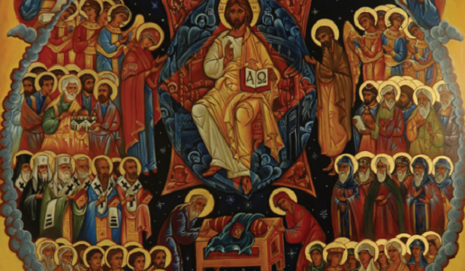
Svatí a jejich kult ve středověku

Slide 2
Cíle kurzu
základní pochopení problematiky církevních dějiny ve středověku
seznámení se se základní literaturou k tématu
práce s hagiografickými prameny a liturgickým kalendářem
součást přípravy na souhrnnou zkoušku ze středověku a státní závěrečnou zkoušku
hlubší orientace v daném tématu

Slide 3
Plán semestru
seminární hodiny (četba a rozbor pramenů)
přednášky
domácí příprava
povinná četba literatura (1 monografie)
exkurze (brněnské kostely, Praha)
praktická hodina ve starobrněnské bazilice
ukončení kurzu

Slide 4
Ukončení kurzu
docházka
příprava na hodinu a aktivní účast
zápočtový test
tři otevřené otázky
anotace přečtené knihy

Slide 5
Základní literatura k tématu
BROWN, Peter. The cult of the saints: its rise and function in Latin Christianity. Chicago, 2015.
KALHOUS, David. Legenda Christiani and Modern Historiography. Leiden - New York, 2015.
KADLEC, Jaroslav (ed.). Bohemia sancta: životopisy českých světců a přátel Božích. Praha, 1989.
ANGENENDT, Arnold. Heilige und Reliquien: die Geschichte ihres Kultes vom frühen Christentum bis zur Gegenwart. Hamburg, 2007.

Slide 6
LE GOFF, Jacques. Ludvík Svatý. Praha, 2012.
SOUKUPOVÁ, Helena. Svatá Anežka Česká: život a legenda. Praha, 2015.
VANÍČEK, Vratislav. Svatý Václav: panovník a světec v raném středověku. Praha, 2014.
SOMMER, Petr (ed.). Svatý Prokop, Čechy a střední Evropa. Praha, 2006.
SCHMITT, Jean-Claude. Svatý chrt: Guinefort, léčitel dětí ze 13. století. Praha, 2007.
Bible, ekumenický překlad.
Fontes rerum Bohemicarum I.
Ludvíkovský, Jaroslav (ed.): Kristiánova legenda: Život a umučení svatého Václava a báby jeho svaté Ludmily. Praha 1978.

Slide 7
Základní pojmy k církevním dějinám

Slide 8
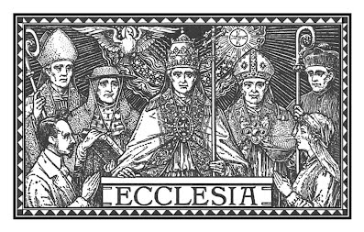
Církev (Ecclesia)
společenství věřících
vychází z učení Ježíše Krista, judaismu a antické filozofie
základní texty: Bible, texty církevních otců, teologické texty
Apoštolské vyznání víry
do Velkého rozkolu v r. 1054 jednotná
Západní církev – po r. 1054, hlavou papež
Východní církev – hlavou konstantinopolský patriarcha
označení římskokatolická církev – po reformaci

Slide 9
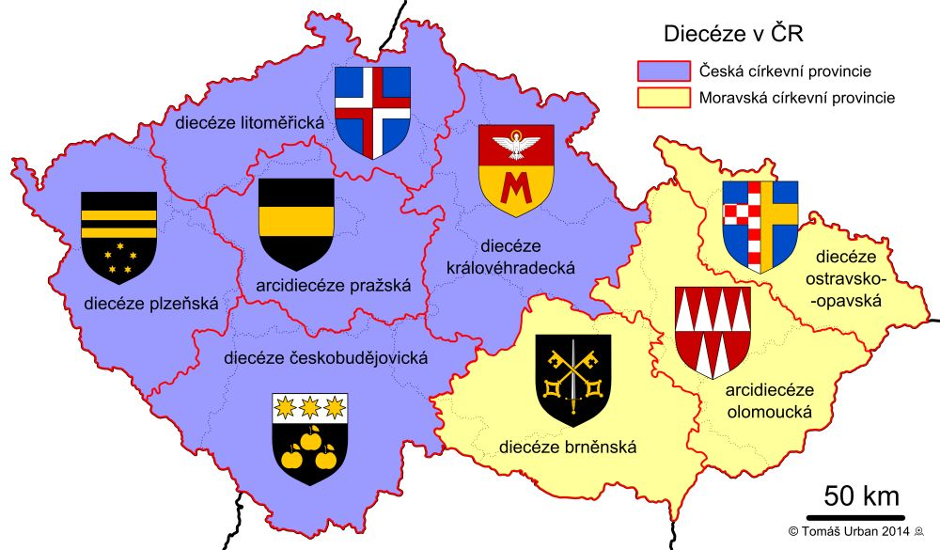
Instituce
Svatá stolice (Sancta Sedes)
Papežská kurie (Curia Romana)
kolegium kardinálů (Sanctum Collegium Cardinalium)
církevní provincie (Provincia ecclesiastica)
diecéze (Diocesis)
děkanát (Decanatus)
farnost (Parrochia)
kapitula (Collegio)
klášter (Monasterium)
opatství (Abbatia)

Slide 10
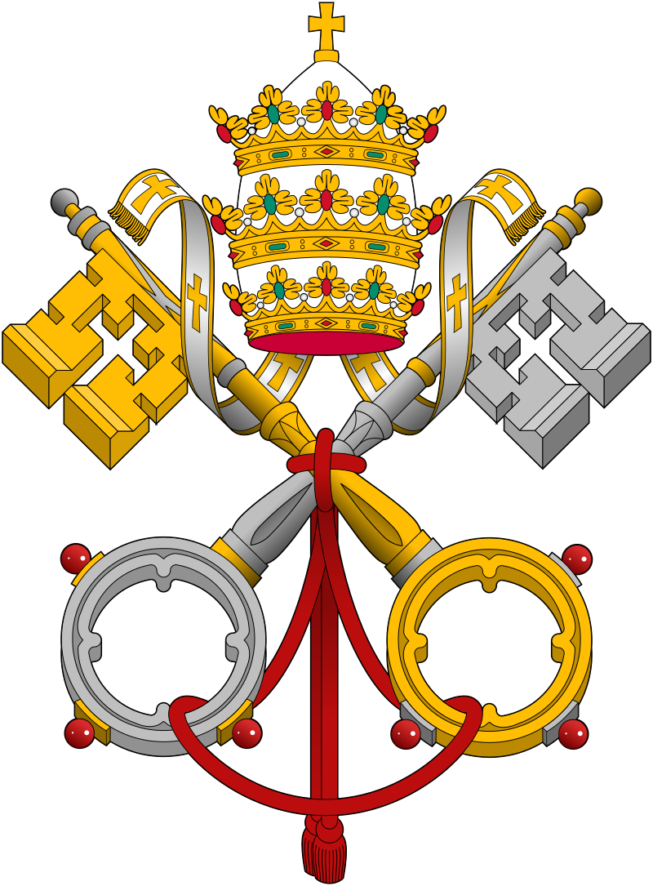
Papež
(Papa, Pontifex Maximus, Successor Sancti Petri)
původně pouze římský biskup (Episcopus Romanus) a jeden z patriarchů
hlava církve na Západě
hlava církevního „státu“ – světský vládce
SCHATZ, Klaus. Dějiny papežského primátu. Brno 2002.

Slide 11
Patriarcha
v rané církvi představitel nejvýznamnějších církevních obcí
Řím, Alexandrie, Antiochie
později Konstantinopol a Jeruzalém
na Západě po církevním rozkolu už pouze stejné pravomoci jako metropolita
ve středověku Aquilea, později Benátky
na Východě stále hlavy místních církví (Konstantinopol, Moskva, Kyjev, ...)

Slide 12
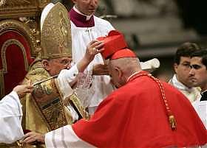
Kardinál (Cardinalis)
původně 25 titulárních kardinálů u římských bazilik – základ papežské kurie
později také nejvýznamnější biskupové v rámci celé církve
volba papeže
kardinál – jáhen
kardinál – kněz
kardinál – biskup (pouze 6)
další specifické funkce (camerlengo)

Slide 13
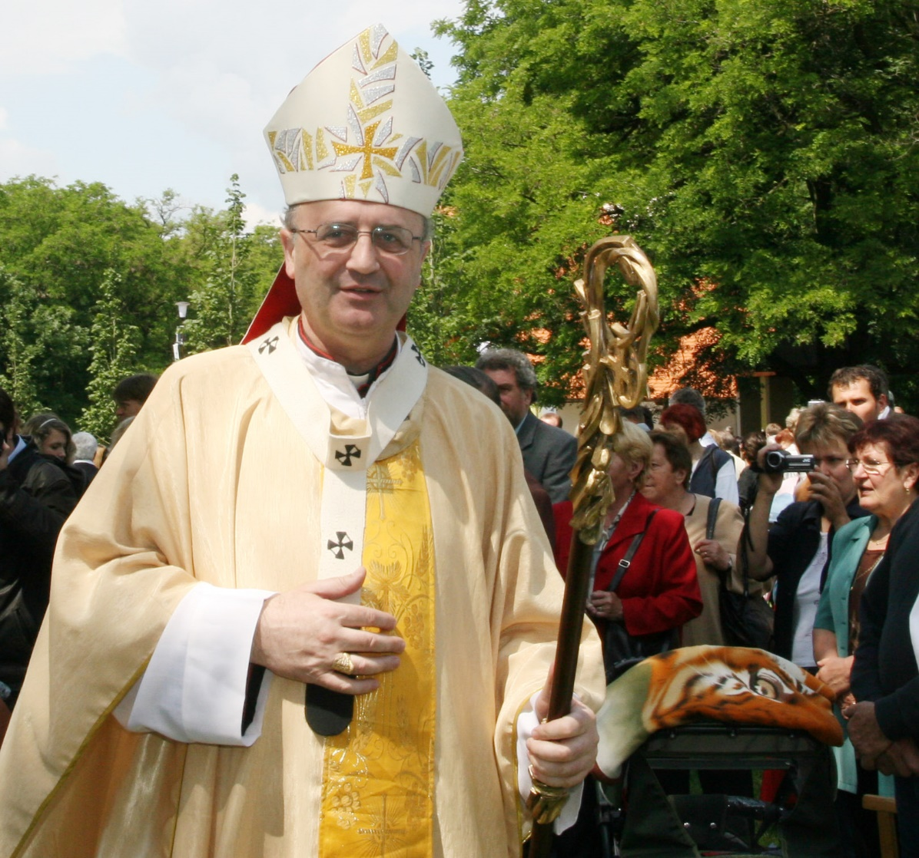
Metropolita (Archiepiscopus Metropolita)
vždy arcibiskup
hlava církevní provincie
musí mít minimálně 2 sufragány
odznakem titulu je pallium
někteří metropolité mohou být kreováni kardinály

Slide 14
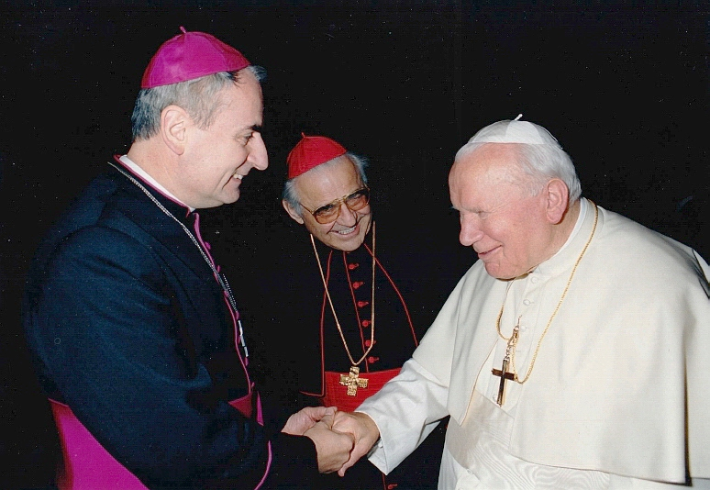
Biskup (Episcopus)
hlava diecéze
nebo pomocný (světící biskup)
nového biskupa mohou vysvětit 3 další
může být kardinálem
světí kněze a posvátné oleje
jeho sídlem je katedrála

Slide 15
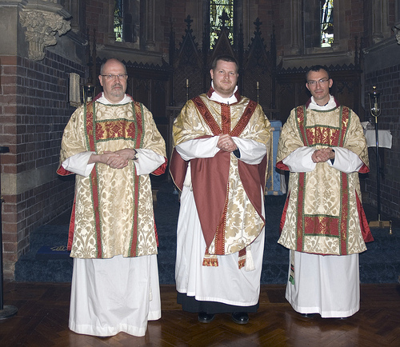
Další hodnosti
děkan (decanus)
probošt (praepositus)
kanovník (canonicus)
arcijáhen (archidiakonus)
kněz (pater)
farář (parrochus)
jáhen (diaconus)
opat (abbas)
abatyše (abbatissa)
převor (prior)
mnich (monachus)

Slide 16
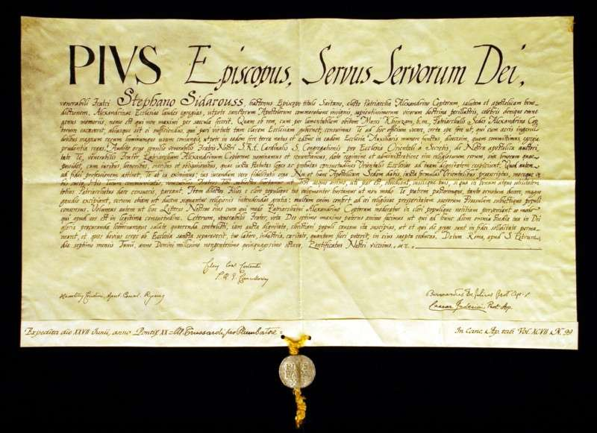
Další pojmy
koncil (concillium)
synoda (synodus)
bula (litterae apostolicae sub plumbo)
encyklika (epistula encyclica)
sedisvakance (Sede vacans)
konkláve (conclave)
exkomunikace (ex-communicare)
hereze (haeresis)
mše (missa)
požehnání (benedictio)
exorcismus

Slide 17
Úkol na příští hodinu: přečtěte si novozákonní knihu Zjevení svatého Jana.

